Slide 1

TIN 3 – TUẦN 29

Slide 2

GIẢI QUYẾT VẤN ĐỀ VỚI
SỰ TRỢ GIÚP CỦA MÁY TÍNH

Slide 3


Slide 4

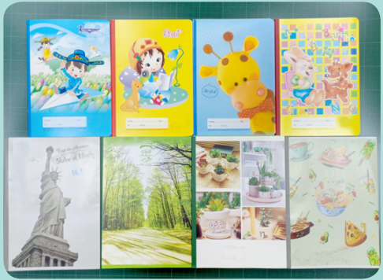
TÌNH HUỐNG
Lớp bạn Mận phát động quyên góp vở mới ủng hộ các bạn vùng khó khăn. Vở quyên góp được có ba loại với số trang: 100, 80 và 60. Cô giáo giao cho bạn Mận nhiệm vụ đếm số vở mỗi loại.

Slide 5
BÀI 28
CHIA NHỎ NHIỆM VỤ

Slide 6


KHÁM PHÁ
a. Mận chia nhiệm vụ được giao thành hai nhiệm vụ nhỏ như sau:
Nhiệm vụ 1. Xếp riêng các quyển vở cùng số trang vào một chỗ.
Nhiệm vụ 2. Đếm số quyển vở ở từng chỗ.

Slide 7


KHÁM PHÁ
KHÁM PHÁ
Hoạt động nhóm đôi
Hình thức thực hiện
Câu hỏi
Em có cách chia khác với cách chia của bạn Mận không?
Thời gian:
5 phút
Thời gian

Slide 8
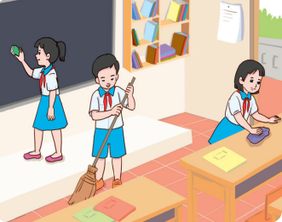
KHÁM PHÁ
TÌNH HUỐNG
Tổ em có nhiệm vụ vệ sinh phòng học gồm: lau bàn ghế, lbảng đen và quét sàn nhà.
Yêu cầu: Em hãy chia nhiệm vụ cho các bạn và so sánh với cách chia của bạn xem cách nào hợp lý hơn.
Hình thức thực hiện
Hoạt động nhóm 3-4-5 HS

Slide 9

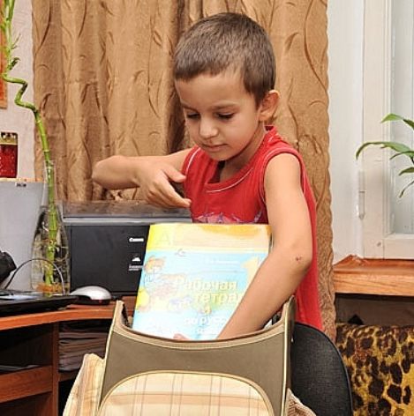
LUYỆN TẬP
Bài tập
Em hãy trao đổi với bạn để chia nhỏ các nhiệm vụ:
Chuẩn bị cặp sách trước khi đi học;
Thực hiện dãy phép tính 7 + 2 × 3.

Slide 10

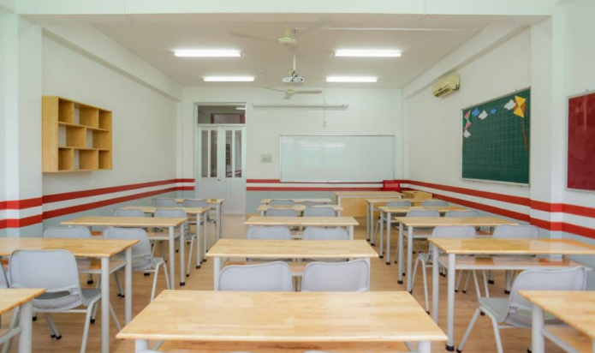
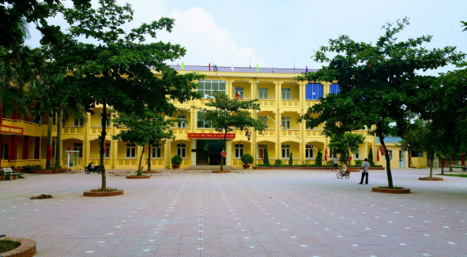
LUYỆN TẬP
Tình huống
Lớp bạn An được giao nhiệm vụ dọn vệ sinh hai khu vực: khu lớp học và sân trường.
Em hãy trao đổi với bạn và nêu cách chia nhiệm vụ của lớp bạn An thành các nhiệm vụ nhỏ hơn.

Slide 11

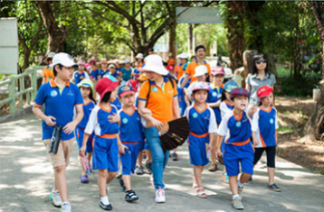
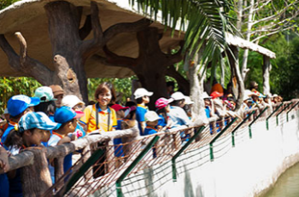
VẬN DỤNG
Tình huống a
Lớp bạn Lan tổ chức đi tham quan. Cô giáo giao nhiệm vụ cho mỗi bạn về nhà tự chuẩn bị các đồ dùng cá nhân, sau đó cho vào ba lô của mình.
Nếu em ở lớp bạn Lan, em chia nhiệm vụ cô giao thành các nhiệm vụ nhỏ hơn như thế nào?

Slide 12


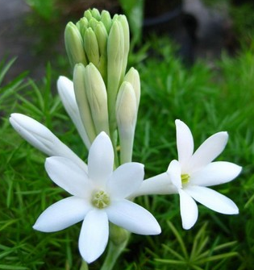

VẬN DỤNG
Tình huống b
Lớp bạn Minh có nhiệm vụ trồng hoa. Lớp bạn ấy nhận bốn loại cây hoa: hồng, cúc, huệ và đồng tiền. Cô giáo giao cho Minh đếm số cây mỗi loại.
Em hãy trao đổi với bạn và cho biết bạn Minh nên chia nhiệm vụ đó thành các nhiệm vụ nhỏ hơn như thế nào?

Slide 13
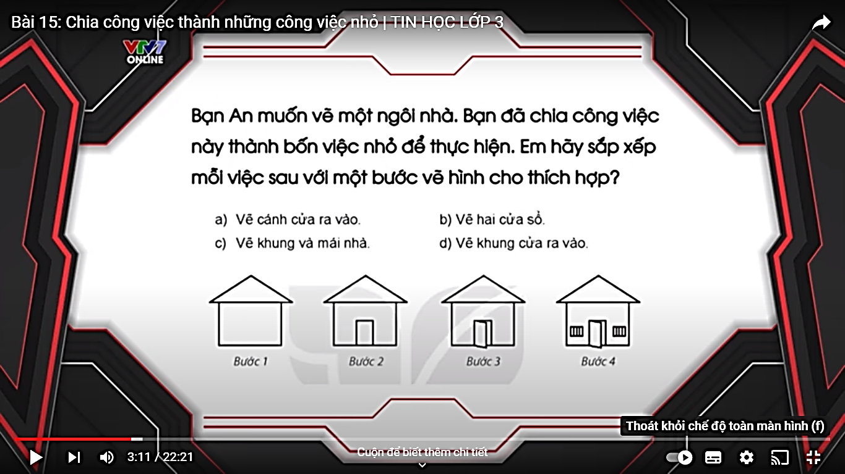
c
d
a
b

Slide 14
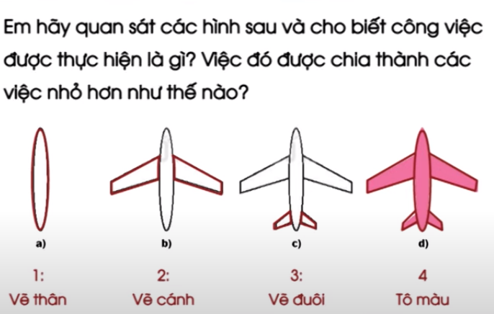
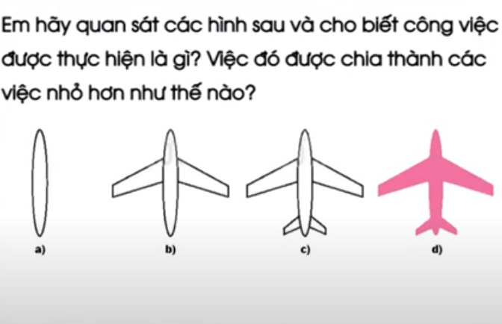

Slide 15
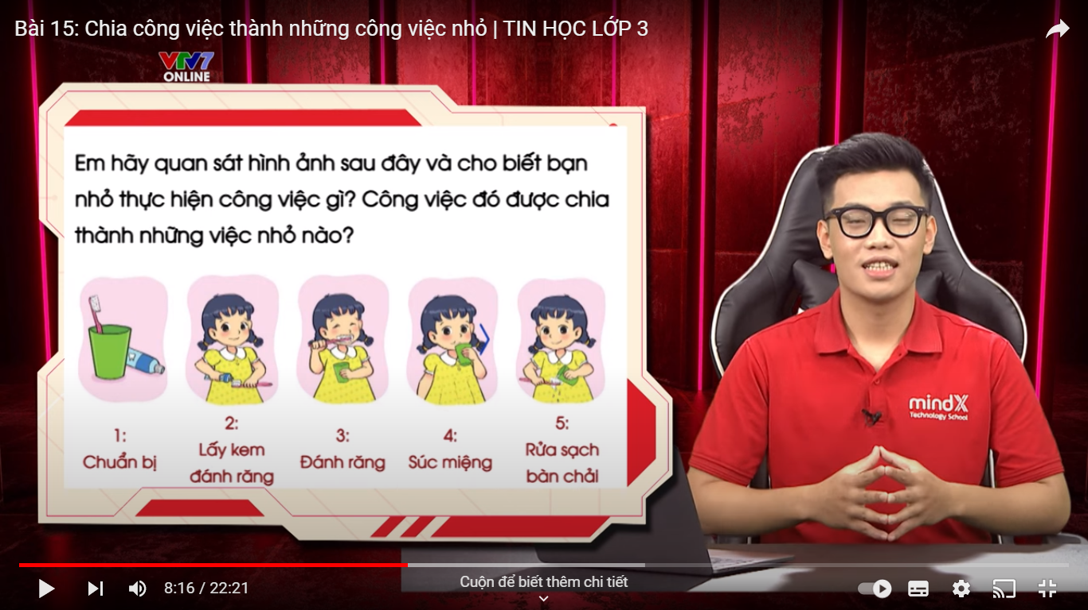
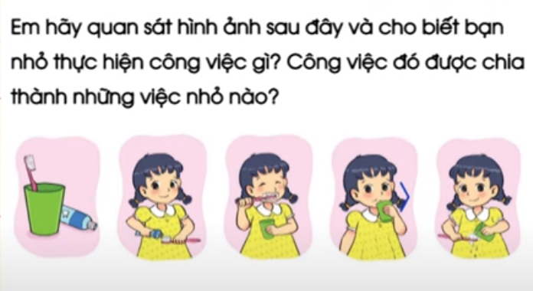

Slide 16
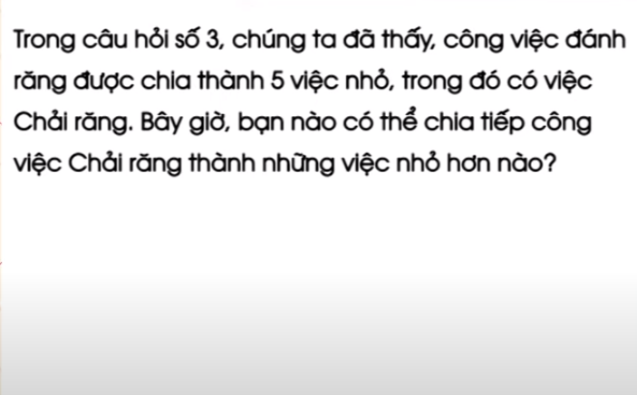
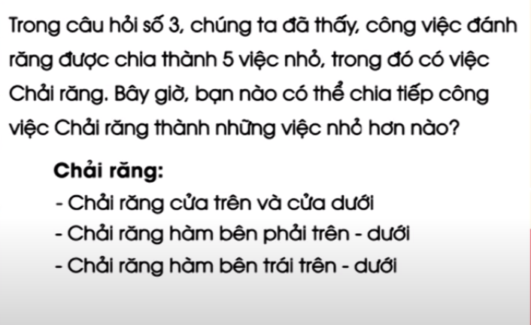

Slide 17

GHI NHỚ
Khi thực hiện một nhiệm vụ, nên chia nó thành các nhiệm vụ nhỏ hơn để dễ hiểu và dễ thực hiện.

